Slide 1
Análise Estática e Protecção Dinâmica Parte III: Técnicas de Protecção
Segurança de Software
2019
Nuno Santos

Slide 2
Onde estamos
Parte I: Enquadramento e protecção (2 aulas)
Conceitos de segurança de software, mecanismos básicos de segurança
Parte II: Vulnerabilidades (3 aulas)
Buffer overflows, corridas e validação de entradas, vulnerabilidades na web e em bases de dados
Parte III: Técnicas de protecção (3 aulas)
Auditoria e teste de software, análise estática de código, protecção dinâmica, desenvolvimento de software seguro

Slide 3
Plano para esta aula
Técnicas de análise estática
Técnicas de protecção dinâmica

Slide 4
Análise estática

Slide 5
Motivação para análise estática
“So why do developers keep making the same mistakes? (…) Instead of relying on programmers’ memories, we should strive to produce tools that codify what is known about common security vulnerabilities and integrate it directly into the development process.”
David Evans e David Larochelle, Improving Security Using Extensible Lightweight Static Analysis

Slide 6
Análise estática de código fonte
Objectivo: encontrar vulnerabilidades no código fonte das aplicações automaticamente
Semelhante a um erro de compilador, mas para verificar vulnerabilidades de segurança
Semelhante a inspecção manual do código, mas automático
“Estático” porque o código não é executado
Algumas ferramentas conseguem analizar código binário ou intermédio (ex. Java bytecode)
Mas analizar código fonte é mais simples, logo, mais comum

Slide 7
Procurar por strings perigosas
Ferramentas simples como o grep conseguem fazer uma forma muito básica de análise; ex.:
grep gets *.c grep strcpy *.c
Limitações:
O utilizador tem que saber que funções são perigosas
O utilizador tem que fazer todos os “greps”
Não distingue entre invocações reais de funções perigosas (ex. gets) e instâncias dessas strings que não são chamadas
Exemplo:

Slide 8
Ferramentas de análise estática simples
Procuram chamadas sistema / bibliotecas perigosas
Ex. gets, strcpy or sprintf
Atribuem um nível de perigo às vulnerabilidades potenciais encontradas
Exemplos: RATS, Flawfinder, ITS4
Principais componentes de ferramenta de análise estática
Base de dados de chamadas sistema/biblioteca perigosas
Preprocessador de código (verifica o que vai ser compilado)
Analizador lexical (lê os nomes das funções)

Slide 9
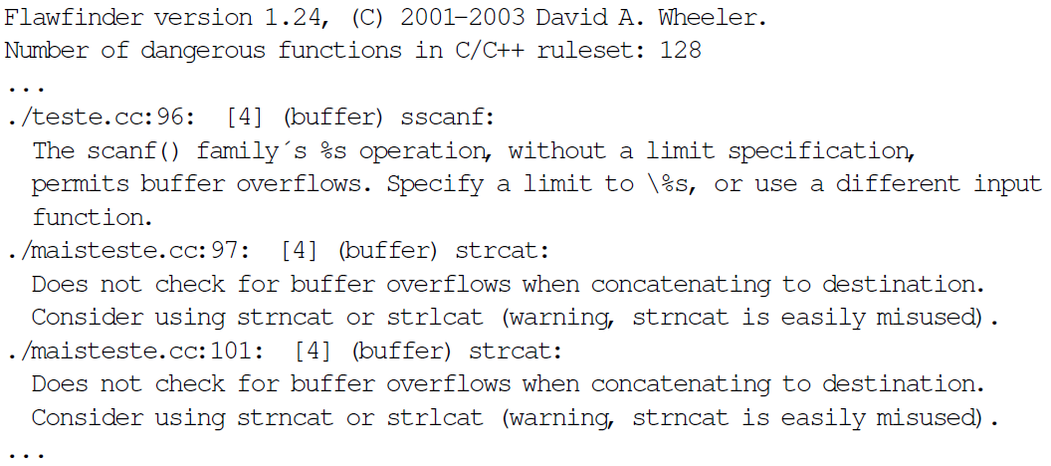
Exemplo de utilização do Flawfinder

Slide 10
Exemplo de uma base de dados (Flawfinder)

Slide 11
Falsos positivos
As ferramentes básicas de análise estática encontram vulnerabilidades
Melhores que o grep: detectam que o nome da função é uma chamada real
Mas geram muitos falsos positivos
Ex., strcpy, sprintf, são perigoras mas o seu uso não resulta obrigatoriamente numa vulnerabilidade
Ex: um pequeno programa feito por alguns alunos foi analizado pelo Flawfinder e pelo RATS, gerando cerca de 80 alarmes, todos falsos
Falsos positivos colocam o fardo de obrigar à verificação manual por um humano
Por isso, o que se pretende nesta área é obter dois objectivos:
Encontrar todas as vulnerabilidades (sem falsos negativos)
Minimizar o número de falsos positivos

Slide 12
Protecção dinâmica

Slide 13
Motivação
Em segurança, métodos passivos não são suficientes
Metodologias de teste, auditoria, análise estática
Vulnerabilidades ainda persistem, pelo que precisamos também de protecção dinâmica (ou protecção em runtime)
Estas medidas são provavelmente a explicação para grande redução de ataques de buffer overflow e outras vulnerabilidades de memória nos últimos anos

Slide 14
Protecção dinâmica
A ideia é bloquear os ataques que poderão estar a tentar explorar vulnerabilidades existentes
Consideraremos sobretudo ataques de corrupção de memória
Uma das classes mais frequentes: buffer overflows
Boa ideia assumir que não vão desaparecer completamente
Portanto, ter mecanismos que minimizem o seu impacto é importante
O tópico é muito vasto, existem muitas medidas

Slide 15
Canários / Stack cookies
void test(char *s) {
push canary;
char buf[10];
strcpy(buf, s);
…
if (canary is changed) {log; exit;};
}
Ideia: canários nas minas
Técnica em tempo de compilação
Canário = 32bit random value
Aparece no StackGuard; /GS flag in Visual Studio 7.0 and above
Implementado pelo compilador
Stack smashing:
ret address
saved ebp
buf
canary
Endereços mais altos no topo (stack decrece)
overflow
Notes:
gcc:
-fstack-protector
Emit extra code to check for buffer overflows, such as stack smashing attacks. This is done by adding a guard variable to functions with vulnerable objects. This includes functions that call alloca, and functions with buffers larger than 8 bytes. The guards are initialized when a function is entered and then checked when the function exits. If a guard check fails, an error message is printed and the program exits.
-fstack-protector-all
Like -fstack-protector except that all functions are protected.
-fno-stack-protector

Slide 16
Canários / Stack cookies (cont.)
Detecta alguns ataques stack smashing
Ataques stack smashing que reescrevem o return address (EIP salvo) – para saltar para o código injectado
Erros que reescrevem o EBP salvo
Pode não detectar ataques BO que modificam variáveis locais (as que estão abaixo do canário)
Detecta, mas possivelmente demasiado tarde, ataques BO contra argumentos das funções (que estão acima do return address)

Slide 17
Protecção das variáveis locais
Canarios não protegem variáveis locais de overflows
Solutção: reordenar a ordem do stack layout
Todos os char buffers são colocados acima de todas as outras variáveis
ret address
saved ebp
buf
local variables
canary
Endereços mais altos no topo (stack decrece)
overflow

Slide 18
Stack não executável
Muitos ataques buffer overflow envolvem injectar código shell dentro da pilha
Protecção simples: marcar essa memóra como páginas não-executáveis (NX)
Vários nomes:
Intel – Execute Disable (XD-bit)
AMD – Enhanced Virus Protection
Microsoft – Data Execution Prevention (DEP)
Outros chamam-lhe W^X (write or execute, but not both)
Activado pelo compilador (e.g., -z noexecstack no gcc); normalmente activado por omissão

Slide 19
Stack não executável (cont.)
Limitações do NX
Não protege contra ret-to-libc/return-oriented programming attacks
Pode haver funções de biblioteca que podem ser chamadas para desactivar o bit NX
Algumas aplicações podem ser incompatíveis com NX
Certas aplicações que fazem high-performance computing por vezes criam código binário em runtime
Algumas linguagens interpretadas compilam scripts em código binário

Slide 20
Validação de limites de arrays
BOs são causados por falta de valiação dos limites dos arrays, pelo que fazer isto resolve o problema
Já feito em linguagens como o Java
Suportado hoje em compiladores C como gcc (flag Warray-bounds)
No entanto, é fáceil validar a[3], mas não *(a+3) or a[i]
gcc dá warning | gcc não dá warning
char str[10]; int i; for (i=0; i<10; i++) { str[i] = 'a'; } str[10]='\0'; | char str[10]; int i; for (i=0; i<10; i++) { str[i] = 'a'; } str[i]='\0';
Notes:
Exemplo completo:
#include<stdio.h>
#include<string.h>
int main(int argc, char *argv[])
{
char str[10];
int i;
for (i=0; i<10; i++) {
str[i] = 'a';
}
str[i]='\0';
printf("string: %s", str);
return 0;
}

Slide 21
Conclusões
Duas técnicas adicionais que permitem mitigar vulnerabilidades de segurança são: análise estática e protecção dinâmica
Análise estática tem por objectivo encontar chamadas de funções perigosas, e conseguem ser bastante eficazes, sendo a maior desvantagem a grande quantidade de falsos positivos
As técnicas de protecção dinâmica são implementadas em runtime e são bastante eficazes em evitar muitos ataques que exploram buffer overflows

Slide 22
Referências e próxima aula
Bibliografia
[Correia17] Capítulos 14 e 15
Próxima aula
Desenvolvimento de Software Seguro

